Slide 1
CHÀO MỪNG CÁC CON
ĐẾN VỚI TIẾT HOẠT ĐỘNG TRẢI NGHIỆM
LỚP 2

Slide 2
Bài 8
Quý trọng đồng tiền

Slide 3
Yêu cầu cần đạt
- Học sinh được tìm hiểu và nhận biết mệnh giá một số đồng tiền hiện hành củaViệt Nam.
- Biết tiền được sử dụng trong trao đổi hàng hóa.
*Phát triển năng lực và phẩm chất:
- Biết vận dụng kiến thức đã học vào cuộc sống hàng ngày: đi chợ, mua bán hàng hoá,….

Slide 4
Khởi động

Slide 5
Trò chơi:
Nhận biết đồng tiền Việt Nam

Slide 6
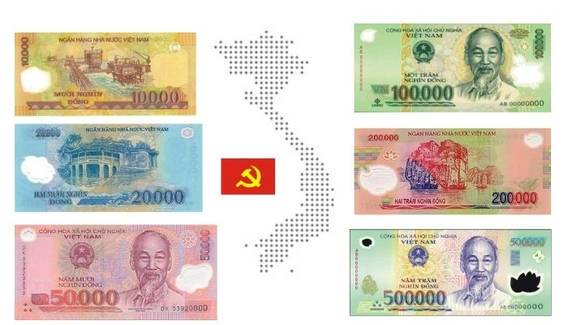
Đoán mệnh giá đồng tiền trong các hình dưới đây.

Slide 7
Chúng ra cần nhận biết mệnh giá của mỗi đồng tiền thật chính xác. Ghi nhớ đặc điểm biết giá trị của từng tờ tiền, tránh nhầm lẫn.

Slide 8
Khám phá

Slide 9
2. Tìm hiểu về đồng tiền Việt Nam.
- Quan sát một số đồng tiền Việt Nam và cho biết:
+ Màu sắc và hình ảnh trên mỗi đồng tiền.
+ Sự giống nhau và khác nhau giữa các đồng tiền.
- Chia sẻ kết quả tìm hiểu trước lớp.

Slide 10
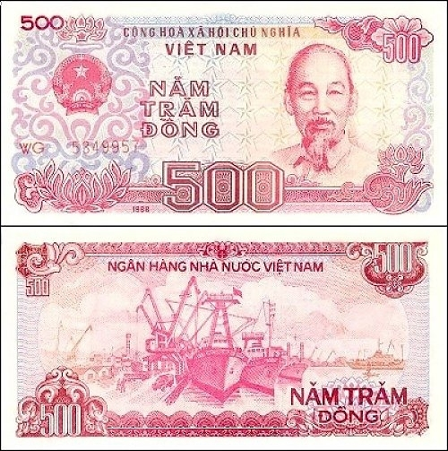
Tìm hiểu về đồng tiền Việt Nam.

Slide 11
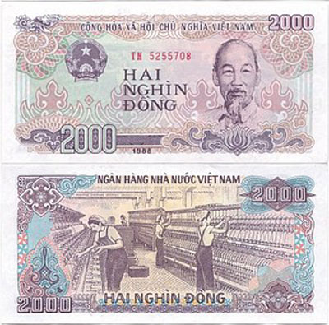
Tìm hiểu về đồng tiền Việt Nam.

Slide 12
Trên các đồng tiền Việt Nam, mặt trước có ảnh Bác Hồ, có dòng tên nước “Cộng hoà xã hội chủ nghĩa Việt Nam”, Quốc huy và mệnh giá tiền (chữ và số). Trên mặt sau, ngoài dòng chữ “Ngân hàng Nhà nước Việt Nam”, mệnh giá tiền, còn có các hình ảnh của đất nước Việt Nam ở mỗi tờ tiền.

Slide 13
Hình ảnh cảng Hải Phòng với tàu thuyền đông đúc.
Hình ảnh voi đang kéo gỗ ở Tây Nguyên.

Slide 14
Nhà máy dệt Nam Định.
Nhà máy thuỷ điện
Trị An- Đồng Nai.

Slide 15
Mở rộng và tổng kết

Slide 16
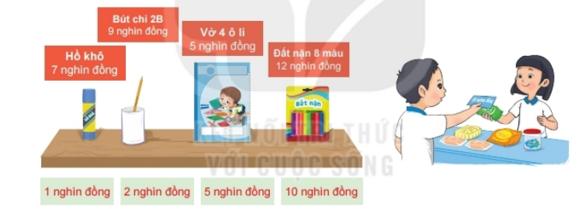
3. Chơi trò Đi chợ.
- Sắm vai người mua hàng, người bán hàng.
- Dùng thẻ ghi tiền để mua hàng.

Slide 17
Em đã mua được những món đồ nào?
Vì sao em chọn mua món đồ đó?

Slide 18
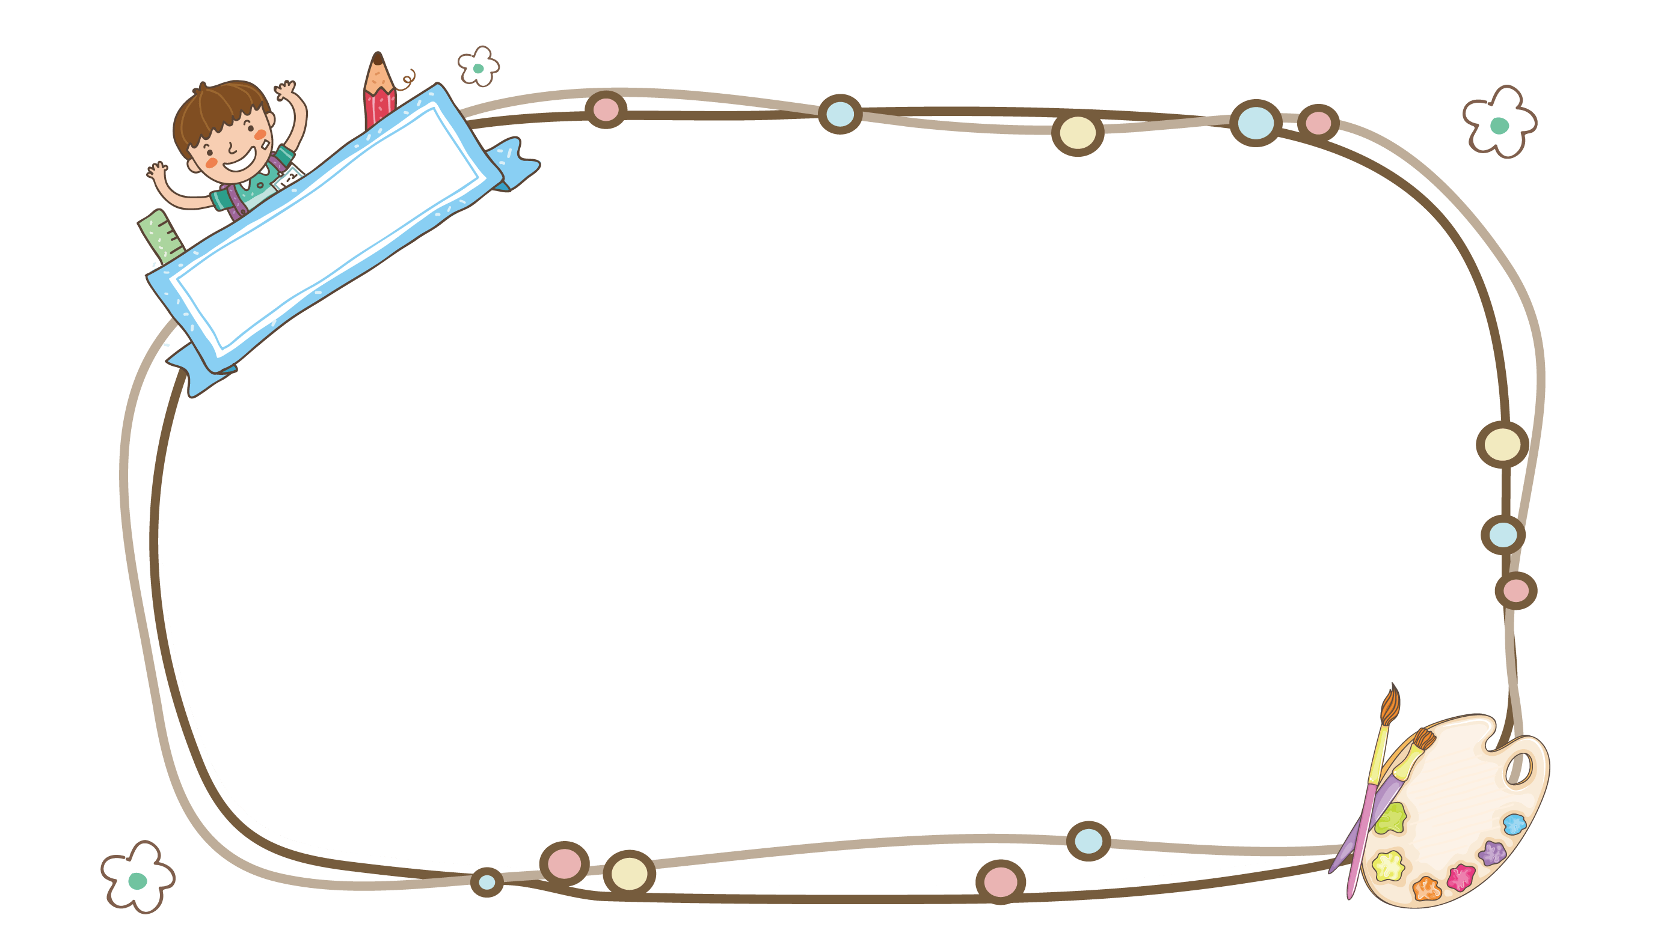
“Nhờ công sức lao động
Mới làm ra đồng tiền
Em giữ gìn, quý trọng
Học tiêu tiền thông minh!”

Slide 19
Hoạt động sau giờ học

Slide 20
Em hãy cùng bố mẹ, người thân tìm hiểu thêm các tờ tiền Việt Nam khác.

Slide 21
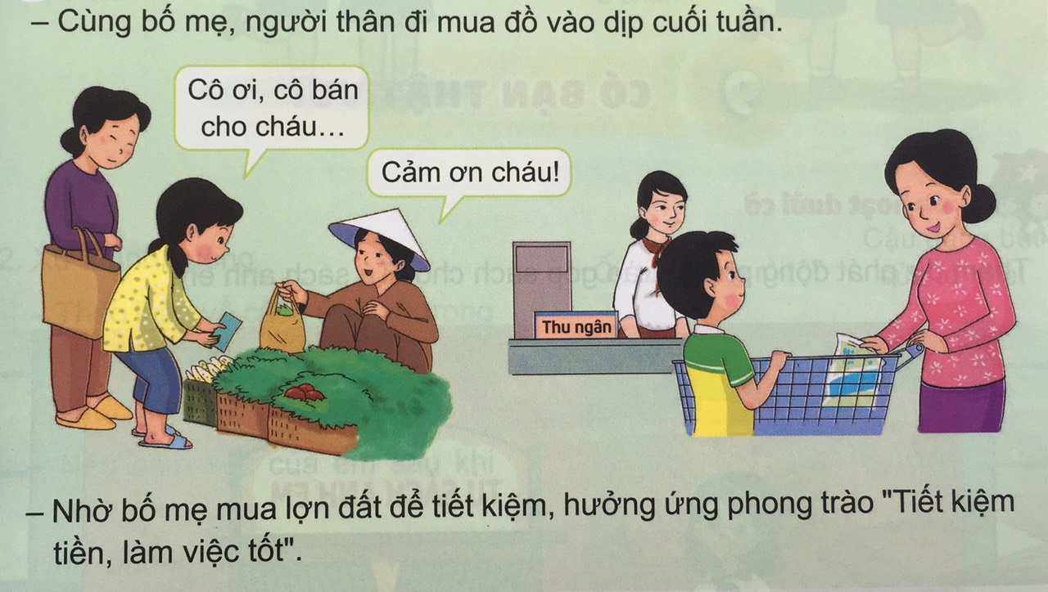

Slide 22
Chào tạm biệt các con.
Chúc các con chăm ngoan, học tập tốt!

